Slide 1
CSS样式(III)
列表与表格

Slide 2
内容
列表
表格
list-style
list-style-image list-style-position list-style-type
border width height
border-collapse

Slide 3

列表List
无序列表ul有序列表ol
共用样式
属性 | 描述
list-style | 所有用于列表的属性 设置于一个声明中
list-style-image | 为列表项标志设置图像
list-style-position | 标志的位置
list-style-type | 标志的类型

Slide 4
list-style-type
值 | 描述
none | 无标记。
disc | 默认。标记是实心圆。
circle | 标记是空心圆。
square | 标记是实心方块。
decimal | 标记是数字。
lower-roman | 小写罗马数字(i, ii, iii, iv, v, 等。)
upper-roman | 大写罗马数字(I, II, III, IV, V, 等。)
lower-alpha | 小写英文字母The marker is lower-alpha (a, b, c, d, e, 等。)
upper-alpha | 大写英文字母The marker is upper-alpha (A, B, C, D, E, 等。)
lower-Greek | 小写希腊字母(alpha, beta, gamma, 等。)
lower-latin | 小写拉丁字母(a, b, c, d, e, 等。)
upper-latin | 大写拉丁字母(A, B, C, D, E, 等。)

Slide 5
list-style-position
<style type="text/css">
.inside {
list-style-position: inside
}
<ul class="inside">
<li>HTML——网页结构</li>
<li>CSS——网页样式</li>
<li>JS——网页交互</li>
</ul>
.outside {
list-style-position: outside
}
</style>
<ul class="outside">
<li>HTML——网页结构</li>
<li>CSS——网页样式</li>
<li>JS——网页交互</li>
</ul>

Slide 6

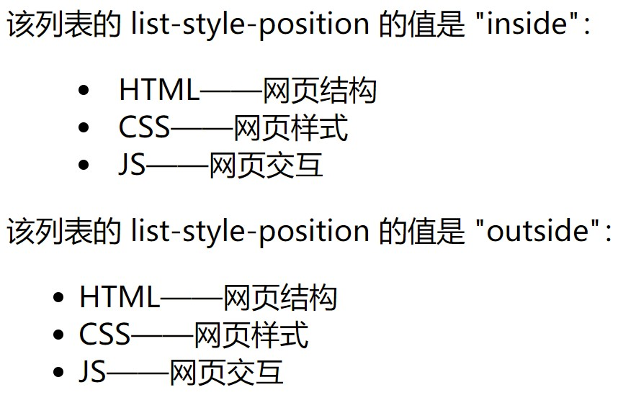
list-style-position

Slide 7
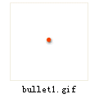
list-style-image
list-style-image:
url(“images/bullet1.gif”);

Slide 8
CSS样式
CSS样式
列表
表格

Slide 9
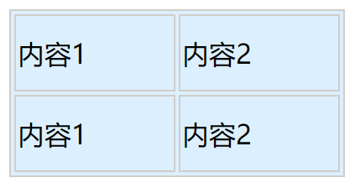
CSS表格
表格大小
表格边框
width,height
属性：宽、高
border 属性
table{
width: 500px; height: 200px;
}
table, td, th {
border: 1px solid #eee;
}

Slide 10
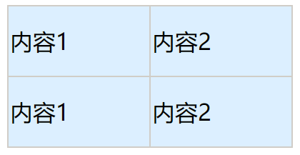
CSS表格
表格边框
border-collapse
属性
table {
border-collapse:collapse;
}

Slide 11

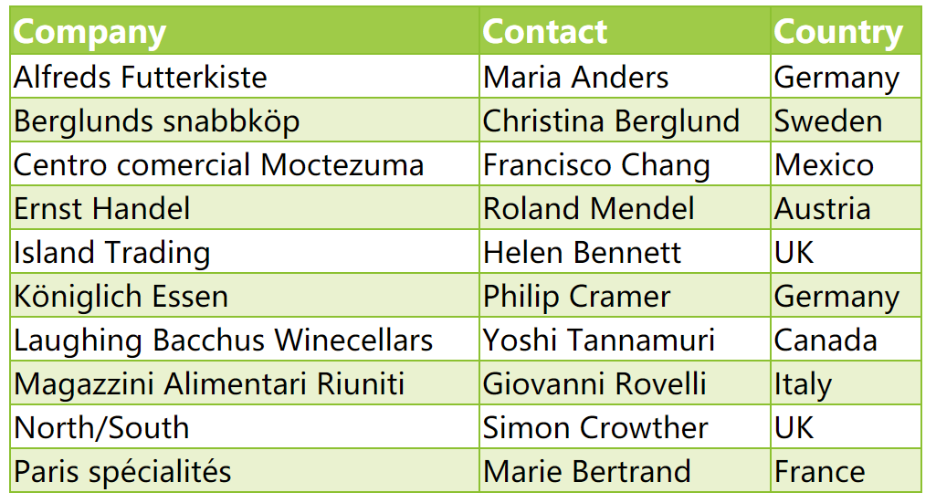
CSS表格
奇偶选择器 :nth-child(odd|even) tr:nth-child(odd){
background-color:#EAF2D3;
}
表示：tr的父元素table的奇数个 子元素，不管这些子元素是tr还 是th

Slide 12
小结
列表
表格
list-style
list-style-image
list-style-type
list-style-position
width height border
border-collapse

